Slide 1

虚拟存储器管理
实验五
李伟泽 唐子潇 万志恒
2023.5.24

Slide 2

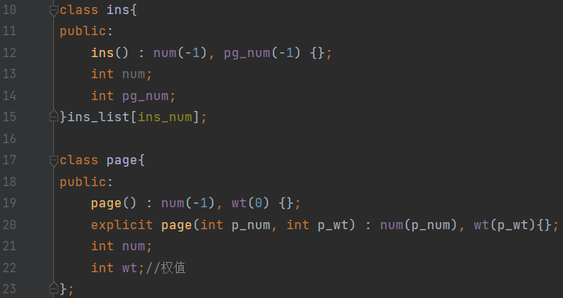
指令和页

Slide 3
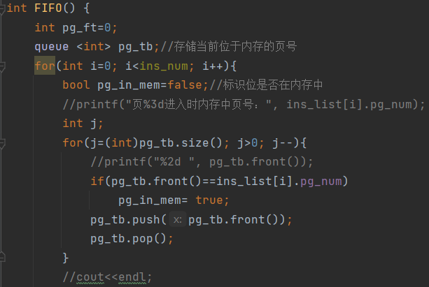
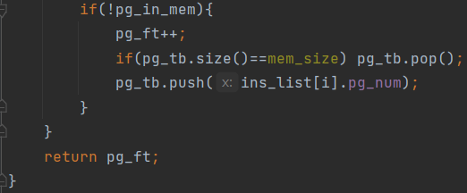
FIFO

Slide 4
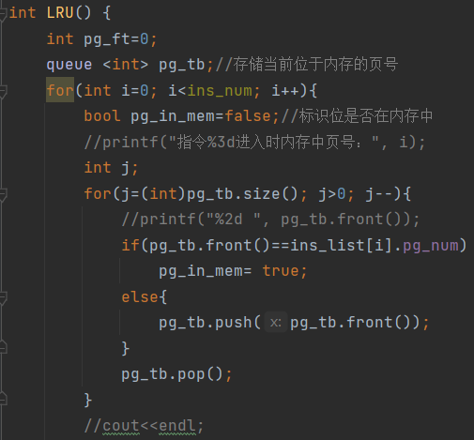
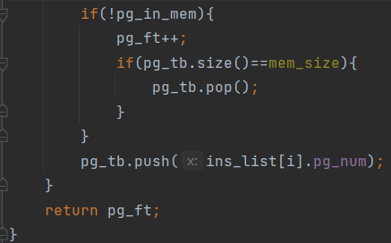
LRU

Slide 5
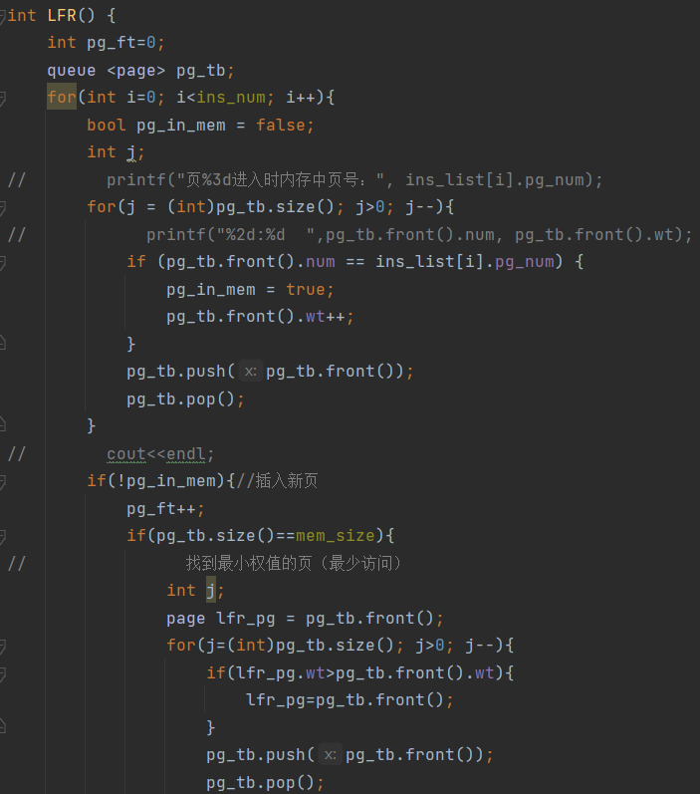
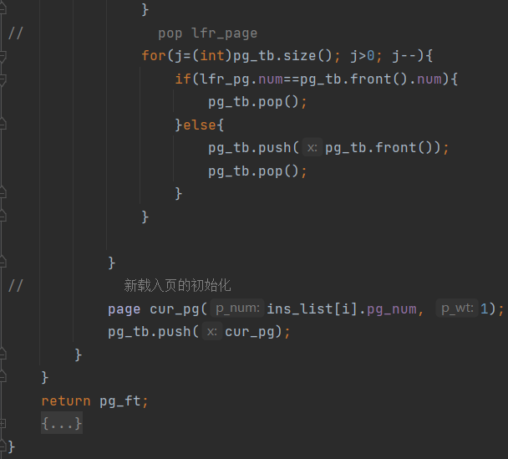
LFR

Slide 6
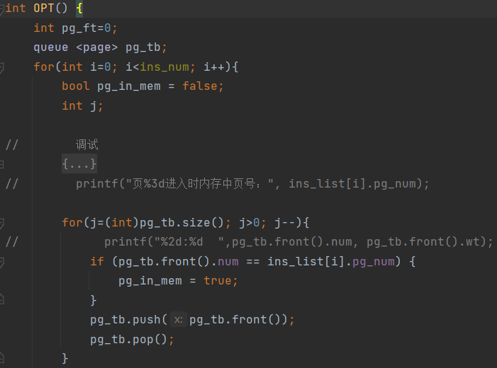
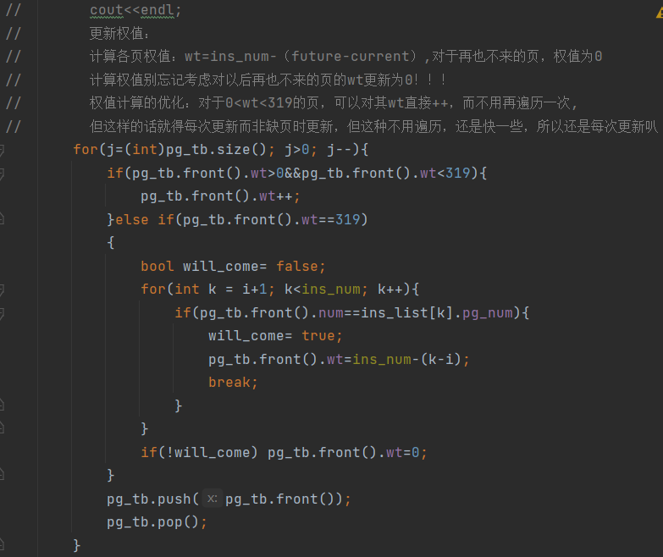
OPT

Slide 7
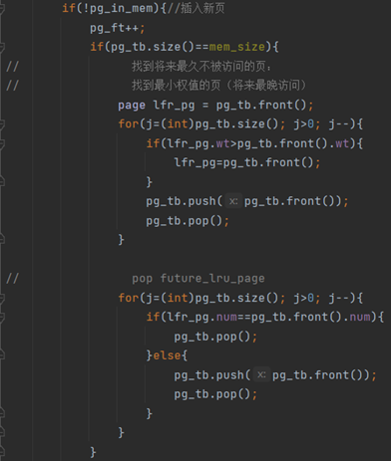
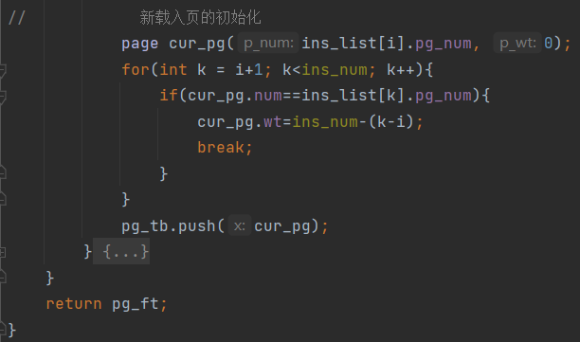
OPT

Slide 8
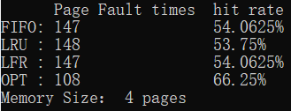
运行结果

Slide 9
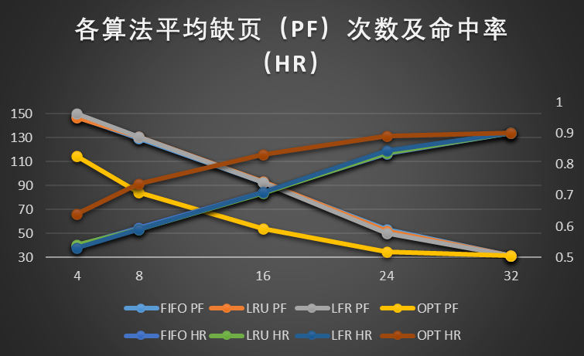
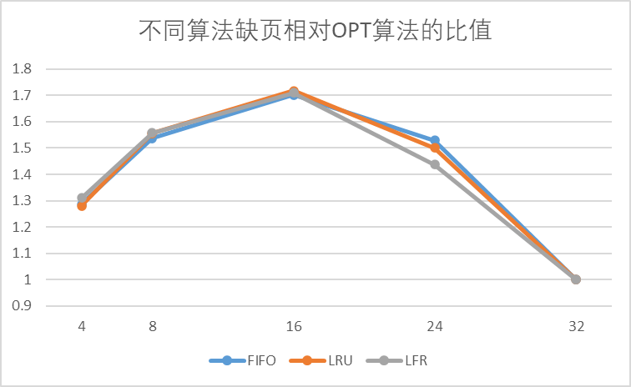
运行结果
平均缺页次数 | 4 | 8 | 16 | 24 | 32
FIFO PF | 147.8 | 129.4 | 92.6 | 53.2 | 31.6
LRU PF | 147 | 131 | 93.4 | 52.2 | 31.6
LFR PF | 150.4 | 131.2 | 93 | 50 | 31.6
OPT PF | 114.8 | 84.2 | 54.4 | 34.8 | 31.6
实验结论：根据上述结果可以看出，在实验模拟的实际内存与虚拟内存大小下，FIFO、LRU、LFR算法的效率差别很小。不同算法的缺页次数随内存的增大而减小，且增大内存对减少缺页的效果在虚拟内存大小的1/8~3/4段最为显著，当内存大于虚拟内存的3/4时增大内存的效果减弱。在确定的虚拟内存大小下，以OPT算法为参照，FIFO、LRU、LFR算法的效率随着实际内存的增大先降低，实际内存大小超过虚拟内存的1/2后又开始逐渐升高。
平均命中率 | 4 | 8 | 16 | 24 | 32
FIFO HR | 0.538 | 0.596 | 0.711 | 0.834 | 0.901
LRU HR | 0.541 | 0.591 | 0.708 | 0.837 | 0.901
LFR HR | 0.530 | 0.590 | 0.709 | 0.844 | 0.901
OPT HR | 0.641 | 0.737 | 0.830 | 0.891 | 0.901

Slide 10


